Slide 1
Информатика және ақпарат
Информатика (Computer science, informatics) — компьютер және одан басқа да техникалық құрылғылар көмегімен ақпараттарды алу, сақтау, түрлендіру, жеткізу және оны пайдалану зандылықтарын, тәсілдерін, жолдарын зерттейтін ғылым саласы.

Slide 2
Информатика және ақпарат
Ақпарат термині латынның information сөзінен аударғанда (Түсіндіру, Баяндау, Мәлімет) деген мағынаны білдіреді. Ақпарат — қоршаған орта мен онда болып жатқан құбылыстарды таңбалары мен сигналдар түрінде беріледі.

Slide 3
Информатика және ақпарат
дерек
беру
Ақпарат- қоршаған әлем туралы мәлімет
баяндау
жөнелту
сақтау
жеткізу
түрлендіру

Slide 4
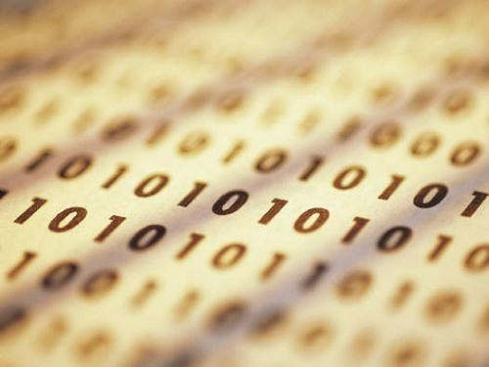
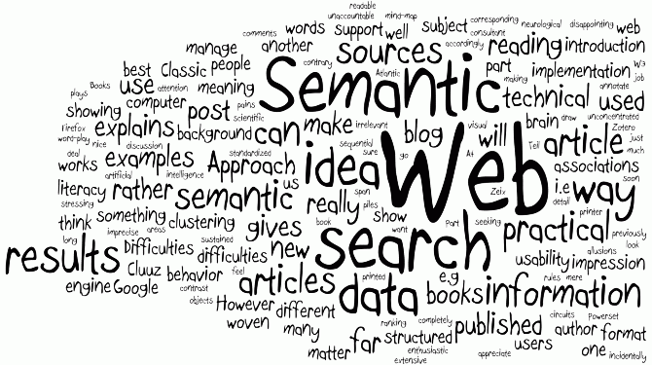
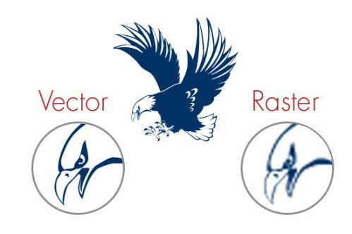
Информатика және ақпарат
Ақпаратты бейнелеу түрлері
Сан
Мәтін
Дыбыс
Видео
Графика

Slide 5
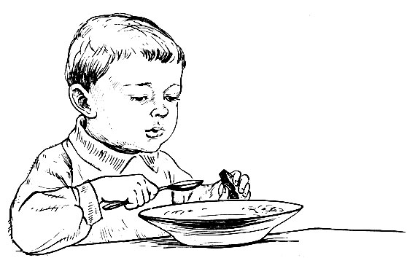
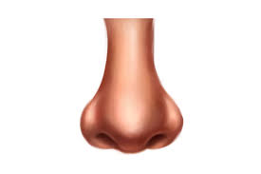
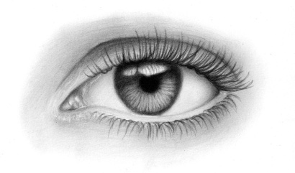
Информатика және ақпарат
Ақпаратты қабылдау түрлері
Естілетін
ақпарат
Иіскеу арқылы
Сезу арқылы
Дәм сезу арқылы
Көрінетін ақпарат

